Slide 1
请点击以下链接下载WinHEC的演讲材料
Download WinHEC presentations here:
http://channel9.msdn.com/Events/WinHEC/2015

Slide 2
构建 IoT 设备
Steve Teixeira
Partner Director of Program Management
Internet of Things

Slide 3

平台聚合历程
Windows Embedded Standard 7
Windows Embedded Standard 8
Converged
OS kernel
Windows Embedded 8.1
Windows Embedded 8
Converged
app model
Windows 10
Windows Embedded 8.1 Handheld
Windows Embedded 8 Handheld
Windows Embedded Handheld 6.5
Windows on Devices
Porting Tools
Windows Embedded Compact 7
Windows Embedded Compact 2013

Slide 4
适用于 IoT 设备的 Windows 10 Windows 在嵌入式设备上的强大功能和生态系统能让我更快地获取价值
Windows 10 IoT for Industry Devices
Windows 10 IoT for Mobile Devices
Windows 10 IoT for Small Devices
一个 Windows 核心可在所有设备上扩展
一个通用应用和驱动程序平台
一种管理和部署方法
企业级安全
高级自定义和锁定功能
源源不断的创新和支持
本地连接
云连接
设备服务
一个 Windows 平台
安全
保持连接

Slide 5
Windows 10 IoT版本
需要桌面或桌面应用 – Win32、.NET、WPF 等？
工业设备
桌面 Shell、Win32 应用
1 GB RAM、16 GB 存储
需要 Shell 体验、多个应用程序、Windows 第一方应用程序或移动语音？
移动设备
现代 Shell
移动存储底盘要求
512 MB RAM、4 GB 存储
Windows 设备服务
位于所有 Windows IoT 客户端上
扩大 Windows 服务对 OEM 的价值
高价值方案
-审核、更新、遥测、飞行
否则
小型设备
专用设备
无 Shell/存储/MS 应用
256MB RAM、2GB 存储
通用应用

Slide 6
适用于 IoT 设备的 Windows 10 Windows 在嵌入式设备上的强大功能和生态系统能让我更快地获取价值
Windows 10 IoT for Industry Devices
Windows 10 IoT for Mobile Devices
Windows 10 IoT for Small Devices
一个 Windows 核心可在所有设备上扩展
一个通用应用和驱动程序平台
一种管理和部署方法
企业级安全
高级自定义和锁定功能
源源不断的创新和支持
本地连接
云连接
设备服务
一个 Windows 平台
安全
保持连接

Slide 7
Windows 通用驱动程序平台
一个 Windows 平台
编写一个通用驱动程序，面向所有 Windows 10 版本 - 聚合设备区/API
扩展并通过向所有 Windows 10 版本的 OEM/ODM 销售相同的组件来获取更高的投资回报率
为了创建一个通用驱动程序 API 集，我们扫描了 10 万多个驱动程序
Windows 通用平台
通用且一致的驱动程序 API
WDF
音频
蓝牙
总线（USB、SPB）
HID（零售）、按钮
照相机
图形和显示器
位置
网络 - 有线
网络 - WLAN
安全 - 生物识别
安全 - 加密
安全 - 智能卡
安全 - TPM
NFC
传感器
温度传感器
触摸
UEFI
视频

Slide 8
轻松构建通用驱动程序
一个 Windows 平台
下载 Visual Studio 和 WDK
在电脑上构建和调试通用驱动程序
使用 WDK 测试来测试驱动程序
提交以供 签名
在开发板上进行验证
提供了通用驱动程序示例和模板,轻松开始

Slide 9
转向通用驱动程序，在更多设备上运行
一个 Windows 平台
如果您使用的是 | 应采取的行动 | 原因
内置/类驱动程序 | 立竿见影！核心设备类型存储设备、鼠标、键盘、触摸、视频… | 您的设备可以连接到种类多样的外设而无需任何成本
内核模式驱动程序 | 对聚合设备区的高向后兼容性 进行最少的更改和测试 | 您的驱动程序可在更多版本上运行
用户模式驱动程序和服务 | 注意：Windows 通用平台 Win32 API 图面比桌面 Windows 小 使用替换 API（如果可用） 如果 API 不可用，则重新设计/重新实现并进行测试 | 您的驱动程序可在更多版本上运行

Slide 10
通用驱动程序演示 使用 Visual Studio 为传感器构建通用驱动程序，然后部署及运行于 Minnowboard Max 上的 Windows 10 IoT for Small Devices。
一个 Windows 平台

Slide 11
Windows 通用应用平台
一个 Windows 平台
聚合 API，编写一个通用应用，面向所有 Windows 10 版本
扩展并通过向所有 Windows 10 版本的 OEM/ODM 销售相同的应用来获取更高的投资回报率
重新使用现有开发技能
Windows 通用平台
通用且一致的 API
语言
C++/CX
C#、VB
JS
Python
Node.js
UI 框架
HTML
Xaml
DirectX
API
WinRT
Win32
.NET
接线
部署和执行
APPX
Xcopy
应用隔离
工具
Visual Studio
PowerShell

Slide 12
轻松构建零售业的商务解决方案 随机支持零售外设
一个 Windows 平台
8.1+
8.1+
新
新
支持 第三方
条形码扫描仪
磁卡读卡器
收据打印机
电子钱柜
支付终端
Windows 10 SDK 和 DDK 中的 API
从 UnifiedPOS 标准改编
第三方提供的库

Slide 13
外设演示 使用 WinRT API 构建可从条形码扫描仪读取数据的 UAP， 然后部署及运行于 Minnowboard Max 上的 Windows 10 IoT for Small Devices。
一个 Windows 平台

Slide 14
通过 UAP 构建 IoT 设备
一个 Windows 平台
“嵌入式”模式
将 UAP 扩展到所有 Windows 10 版本上的 IoT 功能
对系统设置的访问权限
用于更改电源状态、无线电控制和蓝牙等系统设置的 API
用于访问总线的 API
GPIO、I2C、SPI 和自定义硬件的轻松访问
用于长期运行的任务的后台服务
对设备的完全控制，无需标准进程生命周期管理

Slide 15
设备体验演示 使用 C#/XAML 编写丰富 UI 的通用应用， 然后部署及运行于 Minnowboard Max 上的 Windows 10 IoT for Small Devices。
一个 Windows 平台

Slide 16
将旧版应用/驱动程序移植到 Windows 10 IoT for Small Devices
一个 Windows 平台
UAP/UD API 图面范围较广，但小于 Windows 桌面版本
使用应用迁移工具分析应用兼容性
如果您使用的是 （在 Small Devices 版 上不受支持） | 改用
应用逻辑和代码
Win32/Native | Win32/Native in OneCore.lib (桌面 API 图面的子集)
.NET libraries | UAP 中支持的 .NET 库 (桌面 .NET API 的子集)
图形用户界面
GDI, MFC, WinForms, WPF | XAML, DirectX, HTML

Slide 17
移植代码演示 在通用 CE 和 WES 代码上运行迁移工具，然后查看和解析迁移代码的影响分析。
一个 Windows 平台

Slide 18
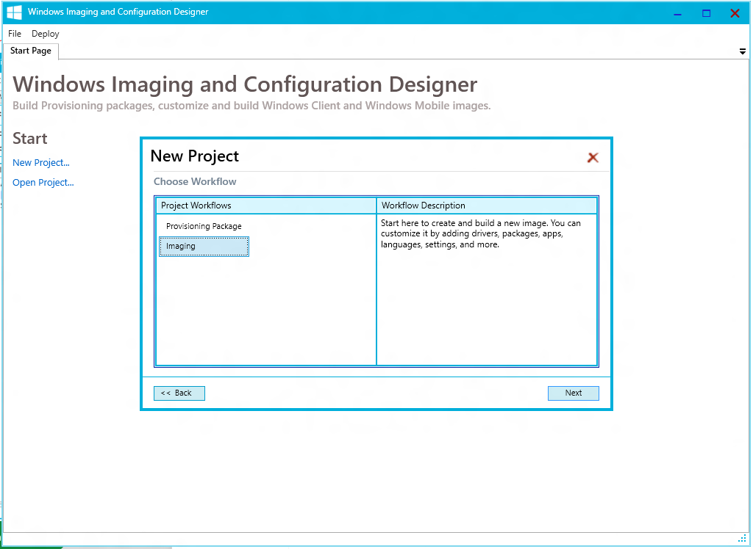
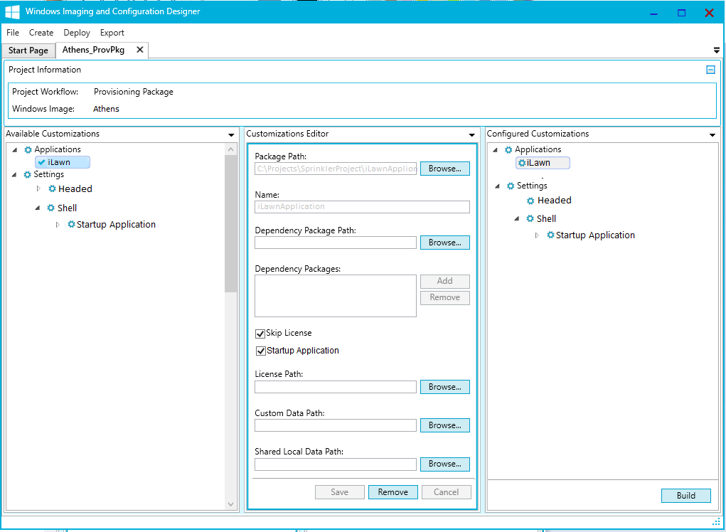
配置操作系统，创建您的设备体验
One Windows Platform
映像配置设计器 (ICD) 使 OEM 合作伙伴可以更轻松地创建工业设备
通过通用应用程序、驱动程 序、配置设置进行自定义
设计导入锁定设置
自定义体验，包括启动屏幕
在目标设备上测试体验
设置包
Industry Device
Mobile Device
wim / ffu
映像
映像配置设计器
Small Device
一个工具即可满足您的所有操作系统配置需

Slide 19
Windows 10 无激活问题
一个 Windows 平台
Mobile 版及 Small Devices 版 无需激活
Industry 版可联机也可脱机激活
从未连接到 Internet
Windows 10
工业版
☺
Internet 连接
Windows 产品密钥在 制造期间即已注入或 安装到每台设备中
设备部署
☺

Slide 20

一致的设备管理，适用于所有 Windows 10 IoT 设备
一个 Windows 平台
Windows IoT 平台上存在许多不同的设备；一个设备管理图面适用于所有设备
SC Config 管理
第三方 MDM
OMA DM
Windows 10 IoT
Industry Devices
Mobile
Devices
Small Devices
”
聚合 MDM 堆栈
聚合维护堆栈
通用 CSP
一个 Windows 平台

Slide 21
管理设备的完整生命周期
一个 Windows 平台
Unenrollment with alerts
Removal of Enterprise configuration (apps, certs, profiles, policies) and Enterprise encrypted data (with EDP)
Provisioning
Bulk enrollment
Simple bootstrap
Converged protocol
Azure AD Integration
ENROLLMENT
UNENROLLMENT
跨移动、桌面和 IoT 产品的一致 MDM 功能
INVENTORY
Full device wipe
Remote Lock, PIN reset, Ring, & Find
Enhanced inventory for compliance decisions
Additional device inventory
Extended set of policies (Parity with Windows Phone 8.1)
Client cert mgmt, incl PFX install
Enterprise Wi-Fi
VPN management
Email provisioning
MDM Push
Device Update control
Kiosk Mode, Start screen, Start menu configuration and control
REMOTE ASSISTANCE
Curated Windows Store
Volume Purchase Program app deployment; License reclaim/re-use
Enterprise App management
Simplified LOB app management
Win32 (MSI) app management
App inventory (LOB/store apps)
App allow/deny lists via Applocker
Enterprise data protection
DEVICE CONFIGURATION AND SECURITY
APPLICATION MANAGEMENT

Slide 22
为设备选择最佳维护选项
一个 Windows 平台
符合您需求的灵活选择和支持策略:
所有功能和安全自动更新
仅安全性自动更新
从不更新

Slide 23
控制更新行为的选择
一个 Windows 平台
OEM及企业有若干选择来控制更新的行为
基于策略及维护来定义安装更新的行
下载, 安装及重启
设备可以直接连到 Windows Update (WU)
企业可以进一步透过 Windows Server Update Services (WSUS) 及 MDM 来控制设备更新

Slide 24
适用于 IoT 设备的 Windows 10 Windows 在嵌入式设备上的强大功能和生态系统能让我更快地获取价值
Windows 10 IoT for Industry Devices
Windows 10 IoT for Mobile Devices
Windows 10 IoT for Small Devices
一个 Windows 核心可在所有设备上扩展
一个通用应用和驱动程序平台
一种管理和部署方法
企业级安全
高级自定义和锁定功能
源源不断的创新和支持
本地连接
云连接
设备服务
一个 Windows 平台
安全
保持连接

Slide 25
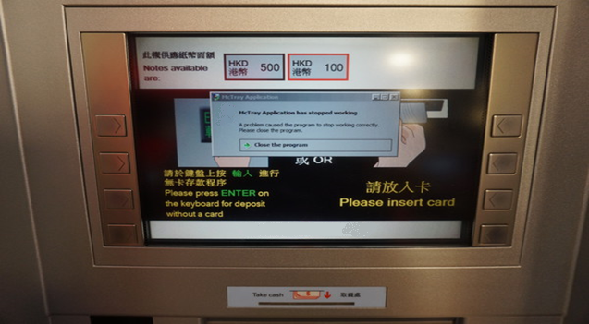
Windows 10 锁定
安全
一致且可预测的设备锁定，适用于所有外形规格
高级锁定功能为 IoT 设备提供更多一层的安全保护以及可预测的设备体验。
输入筛选器
AppLocker 和 布局控制
Shell 和 应用启动器
写入筛选器和覆盖
USB 筛选器
对话和通知筛选器

Slide 26
锁定功能
安全
Lockdown Capability | Windows 10 IoT for Small Devices | Windows 10 IoT for Mobile Devices | Windows 10 IoT for Industry Devices
Write Filters and Overlays | - | - | √
USB Filter | √ | √ | √
Dialog and Notification Filters | n/a | √ | √
Input Filters | n/a | √ | √
AppLocker and Layout Control | n/a | √ | √
Shell and App Launcher | n/a | √ | √

Slide 27
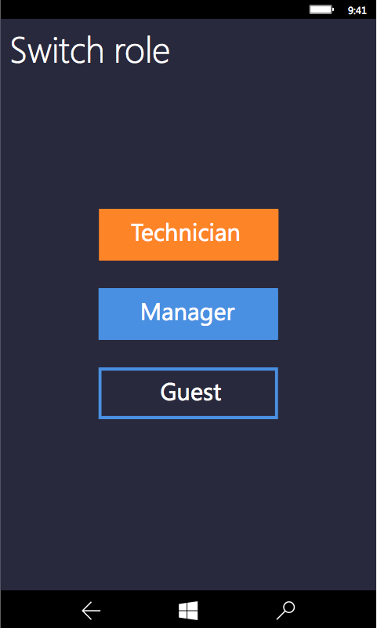
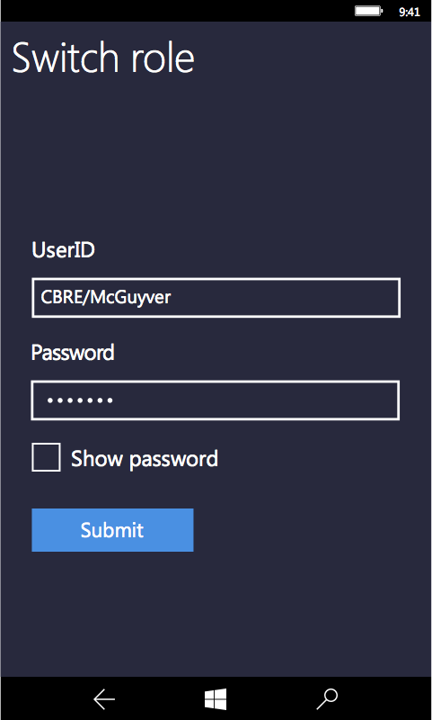
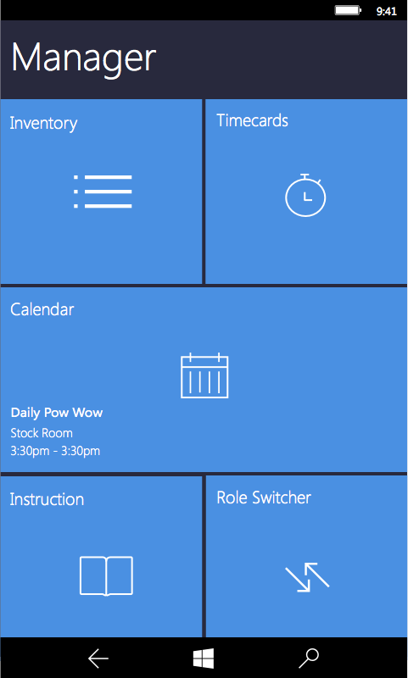
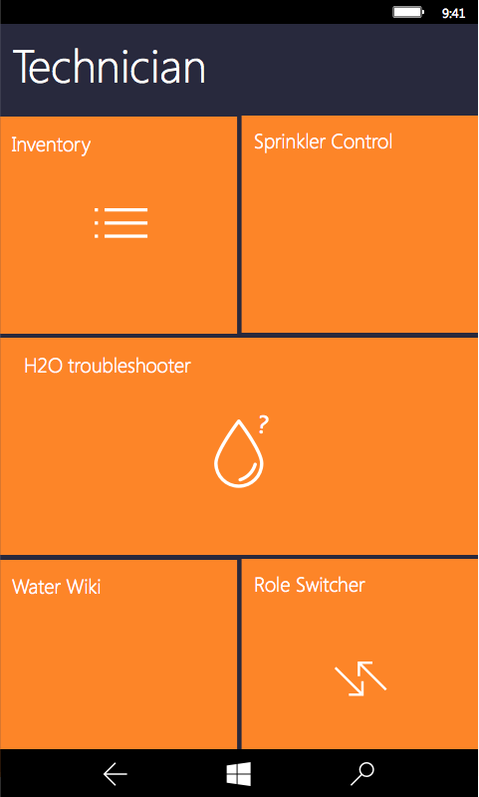
基于角色的自定义设备体验
安全

Slide 28
防御现代安全威胁
安全
下一代凭据
企业数据保护
高级恶意软件防护
标识
恶意软件
数据保护

Slide 29
保护 IoT 设备
安全
配备硬件和固件受信任平台模块 (TPM) 的 IoT 设备
抵御恶意软件
使用“安全启动”并对“测量的启动”启用远程证明
保护客户数据
使用企业级设备加密和安全密钥存储
防止篡改
为验证提供强大的、硬件绑定的设备标识

Slide 30
适用于 IoT 设备的 Windows 10 Windows 在嵌入式设备上的强大功能和生态系统能让我更快地获取价值
Windows 10 IoT for Industry Devices
Windows 10 IoT for Mobile Devices
Windows 10 IoT for Small Devices
一个 Windows 核心可在所有设备上扩展
一个通用应用和驱动程序平台
一种管理和部署方法
企业级安全
高级自定义和锁定功能
源源不断的创新和支持
本地连接
云连接
设备服务
一个 Windows 平台
安全
保持连接

Slide 31
使用 Windows 10 IoT for Small Devices 构建连接设备
保持连接
移动宽带
支持 USB 类驱动程序
支持 Cell 核心堆栈
不支持语音
Wi-Fi
核心 Wi-Fi 功能
连接管理
连接优先顺序为 MBB、 Wi-Fi 和 LAN
蓝牙/BLE

Slide 32









所有 Windows 10 版本中的 AllJoyn 支持
保持连接
发现
跨平台
管理
互操作性
安全
开源
我可以发送通知。
我有时钟接口
我可以发送通知
我显示通知。
我有时钟接口！
您的设备跨越协议和 生态系统屏障协同工作
我显示通知。
我有时钟接口！
我可以发送和显示通知
72°
120
80
我可以发送通知
我显示通知。
我有时钟接口！
我有照明接口

Slide 33
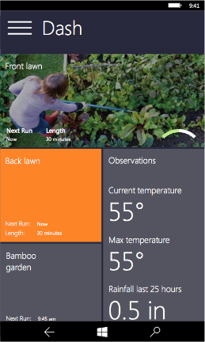
以 AllJoyn 作为共同语言
保持连接
应用开发人员想从任何的温度传感器取得读数
没有 Alljoyn 时:
1. Search, Connect and Check Bluetooth temperature devices
2. Search, Connect, and Check Zwave temperature devices
3. Search, Connect, and Check Zigbee temperature devices
4. etc…
有 Alljoyn 后,应用开发人员只需要一次开发!
new AllJoynBusAttachment();
…
new TemperatureSensorWatcher(watcherBus);
…
await alljoynsensor[0].temperature;
Learn more about the power of AllJoyn and how to get involved
@ Building Windows 10 AllJoyn Devices with Gavin Gear

Slide 34

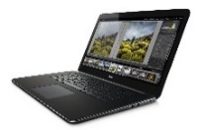
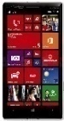


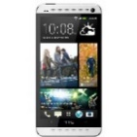

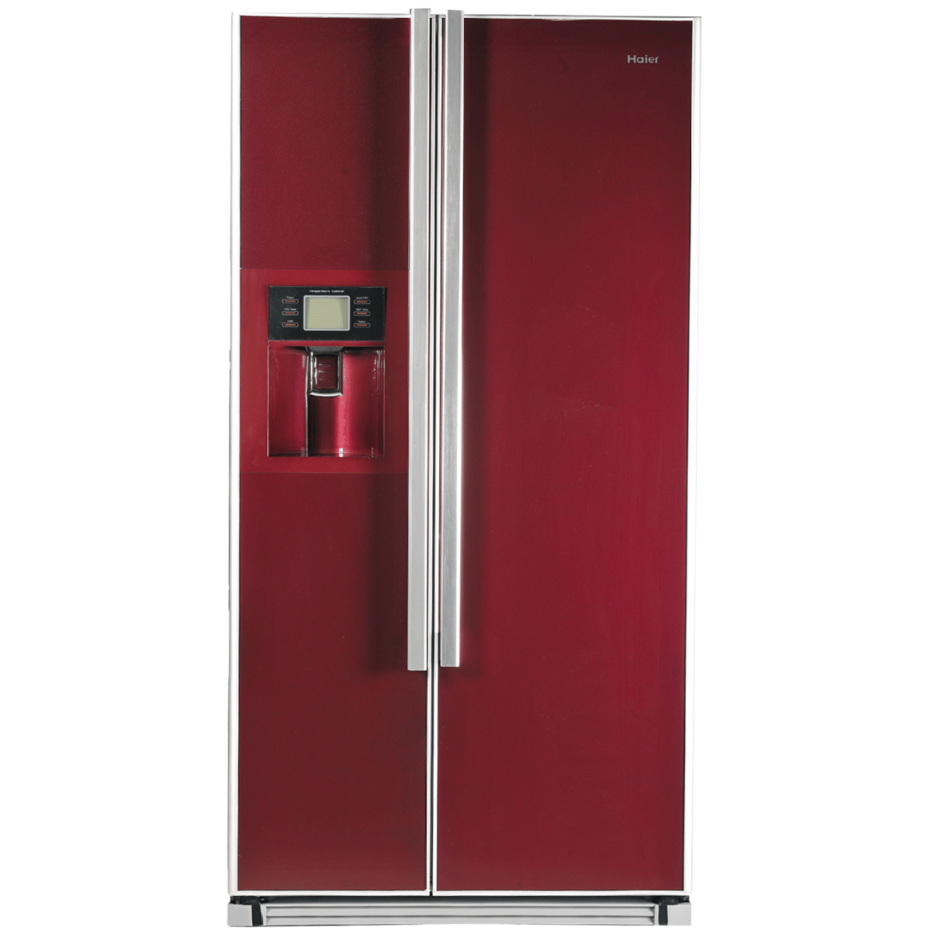

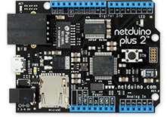

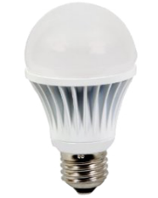
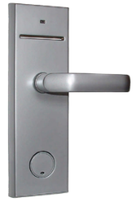

Windows 10 IoT AllJoyn 设备网络
3rd party device cloud
Windows IoT AllJoyn Cloud Bridge
Internet/Cloud
Proximal Network
Other Proximal
Devices
AllJoyn Node
AllJoyn Thin Client
Wired Busses
USB, UART, I2C, GPIO…
Windows can bridge AllJoyn to other proximal networks and remote device networks via the cloud

Slide 35
Azure 带领物联网的新契机
增加效益
促成创新
Things
企业转型

Slide 36















Microsoft Azure IoT 相关服务
Producers | Connect Devices | Storage | Analytics | Take Action
 | Event Hubs | SQL Database | Machine Learning | Azure Websites
 | Service Bus | Table/Blob Storage | Stream Analytics | Power BI
 | External Data Sources | DocumentDB | HDInsight | Notification Hubs
 |  | External Data Sources | Data Factory | Mobile Services
 |  |  |  | BizTalk Services
{ }

Slide 37
发布…
Microsoft Azure IoT Suite

Slide 38
Azure IoT Suite
IoT 应用 …
远程监控
资产管理
预防管理
…未来应用

Slide 39
Azure IoT Suite
IoT 应用… 建立概念的验证…
远程监控
Pilot
资产管理
Plan
Proof
预防管理
…未来应用

Slide 40
Azure IoT Suite
IoT 应用…建立概念的验证… 进一步成为完整应用 …
远程监控
资产管理
预防管理
…未来应用

Slide 41


Azure IoT Suite
IoT 应用…建立概念的验证…进一步成为完整应用… 于任何资产
远程监控
资产管理
预防管理
…未来应用

Slide 42





广泛的硬件支持

Slide 43
行动号召
参与 IoT 实验
向我们提供直接反馈

Slide 44
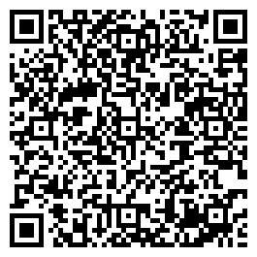
请对本会议进行评价 您的反馈对我们至关重要!
请通过以下链接访问评价表:

Slide 45
(c) 微软公司。版权所有。本文件按“现状”提供。本文件中呈现的信息和视图（包括URL和其他对互联网网站的引述）可能在未经通知的情况下变更。您承担对其进行使用的风险。本文件不向您提供对于任何微软产品之中的任何知识产权的任何法律权利。您可以复制并将本文件用于内部参考用途。
关于预发布产品的某些信息可能在其商业发布之前被实质性地修改。对于此处提供的信息，微软不作出明示或默示的保证。

